Slide 1

Просторни план јединице локалне самоуправе
Ивањица
Анастасија Благојевић 15/19
Тијана Милутиновић 24/19
Ања Хаџић 194/19
Станислав Младеновић 143/19

Slide 2
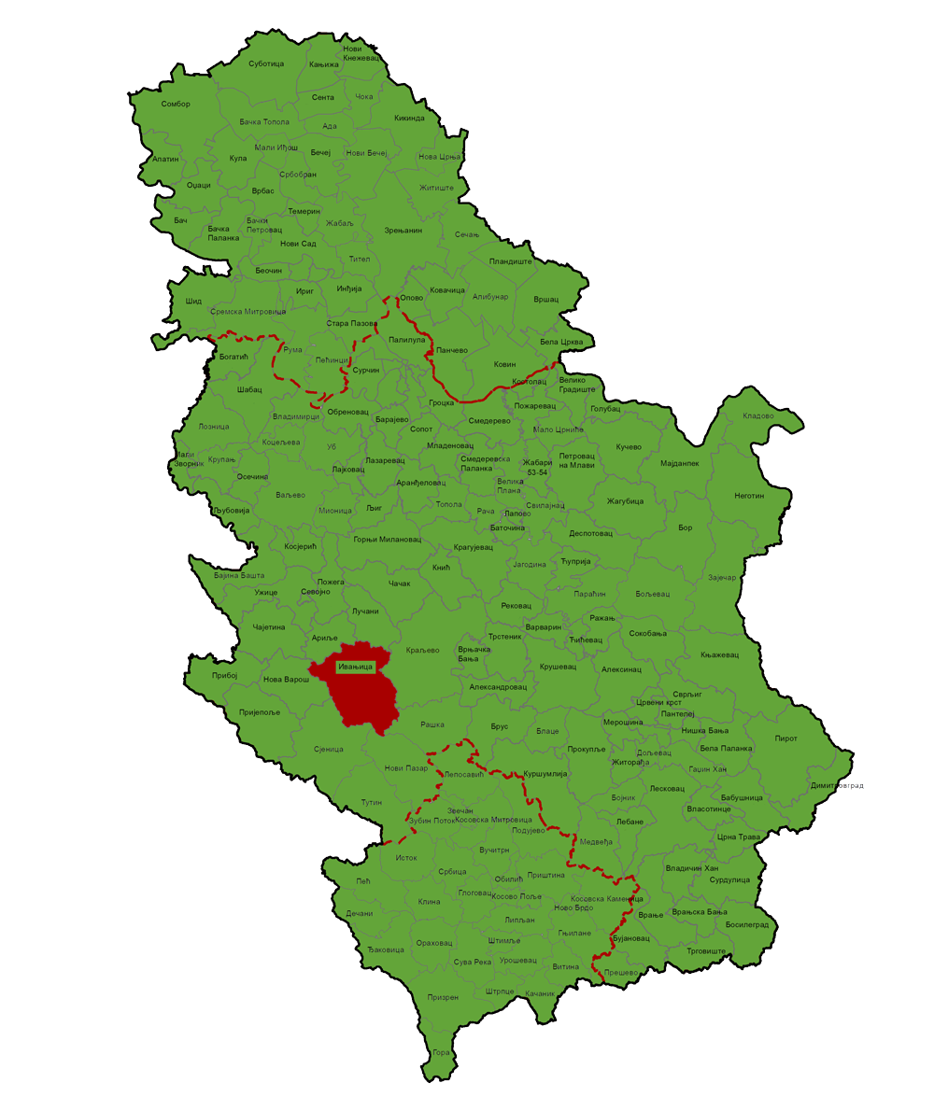
Географски положај општине Ивањица
Моравички управни округ.
Површина 1090км2.
31.963 становника (Попис 2011. година).
90% територије изнад 600 m. н.в.
49 насеља од којиих је само једно градског типа.
Граничи се са 6 општина и једним градом (Краљево).
Ивањица

Slide 3
Вишекритеријумска анализа
Коришћени критеријуми су:
1. Надморска висина, 6. Близина путева,
2. Бонитет тла, 7. Близина браунфилда,
3. Радно способно становништво, 8. Инсолација,
4. Механизација, 9. Падавине.
Главне смернице за ову анализу били су подаци надморске висине и радно способног становништва по насељима.

Slide 4
Надморска висина
Преко 90% територије општине је на висини од преко 600 m н.в,
Доминантан облик рељефа су планине.
Сва насеља у општини разврстана су по следећим категоријама:
до 500m, од 500-800m, од 800-1000m, и преко 1000m.
Установљено је да:
1 насеље лежи на надморској висини до 500 m,
17 насеља припада категорији од 500-800 m н.в.,
27 је у категорији 800-1000 m н.в,
4 насеља се простиру на надморској висини од преко 1000 m.

Slide 5

БОНИТЕТ ТЛА
Територија општине Ивањица припада четвртом реону.
Подручје овог реона претежно се простире преко 1000 м надморске висине.
У укупној површини пољопривредног земљишта највећи удео има земљиште VII класе (20.131 ha) и земљиште VI класе (17.926 ha).
Општина располаже са свега 34 ha земље I класе.

Slide 6

Радно способно становништво
Пољопривредно становништво чини 24,5% становништва Општине.
Највећи део пољопривредних површина налази се у поседу породичних газдинстава (око 94%).
Број регистрованих пољоприведних газдинстава 2008. године износио је 2919.
Већина газдинстава поседује мање од 5 хектара земљишта, подељеног у бројне мале и одвојене парцеле.
Индивидулани пољопривредници у укупном пољопривредном становништву Општине чине 71,7%.

Slide 7
Једна браунфилд локација -Darex D.О.О.
Инфраструктурно је рурални простор неразвијен у односу на градско и приградска насеља општине.
Посебан проблем су брдско-планински предели који су тешко проходни због конфигурафије терена
површина земљишта: 43.864 m2;
површина објекта: 3.000 m2.
Некадашња фабрика за производњу тепиха и прекривача за под.
Јужни део тероторије инфраструктурно је неопремљен.
Близина путева
Близина браунфилда

Slide 8
Падавине
Инсолација
Механизација
Годишња сума падавина просечно износи око 920 mm атмосферског талога.
Обронци Голије добијају и преко 1000 mm, па у котлини има довољно воде.
Дебљина снежног покривача креће се од 44 - 60 cm, а број снежних дана од 80 -100 дана.
Средња годишња температура ваздуха је мања од 6°C.
Број сунчаних дана износи 100-110 дана,
Укупна инсолација је 1933 h (у јулу месецу 257 h, а у фебруару 87 h).
Постојеће стање физичких ресурса (механизације, опреме и објеката) је веома неповољно.
Мали број домаћинстава поседује тракторе са свим прикључцима (мање од 5%).
Старост механизације се креће у просеку од 25 - 30 година.

Slide 9
ПОСТУПАК РАДА
На територији општине Ивањица постоји мрежа од 49 насеља, различитих демографских, функционалних и физиономских својстава.
Сва насеља, изузев градског, бодовали смо користећи два критеријума: надморска висина насеља и укупан број радно способног становништва.
На основу тих критеријума издвојили смо 4 категорије погодности за одређену пољопривредну производњу.
Бодовање критеријума извршили смо на основу следећих параметара:
4-Најповољнији
3-Повољан
2-Делимично повољан
1-Неповољан

Slide 10
ПОСТУПАК РАДА
Први од критеријума који смо урадили је била надморска висина.
Пронашли смо податке на којим надморским висинама најбоље успевају одређене пољопривредне културе и делатности.
На основу ове поделе одредили смо најпогоднији тип пољопривредне производње за свако насеље.
Те податке смо сјединили са информацијама које смо добили о радно способном становништву по насељима и формирали интегралну табелу.
У тој табели смо издвојили четири доминантна типа пољопривредне производње (воћарство, повртарство, сточарство и шумарство) које смо дефинисали, на основу добијених резултата, као најповољнија за даљи развој на том простору.

Slide 11
Планска решења просторног развоја
Пренамена и искоришћавање браунфилд локације, Darex D.О.О., у постројење за прераду вуне и коже;
Рециклажа старих задружних објеката и њихова пренамена у постројења за прераду млека и меса;
Лоцирање сушара, хладњача и претоварних станица на стратешки најбољим локацијама;
Одредити локацију и отворити фабрику за производњу готових прехрамбених производа;
На свим површинама које су под ливадама и пашњацима, засадити медоносно цвеће;
Унапређивање физичког капитала;
Развијање расадничке производње.

Slide 12
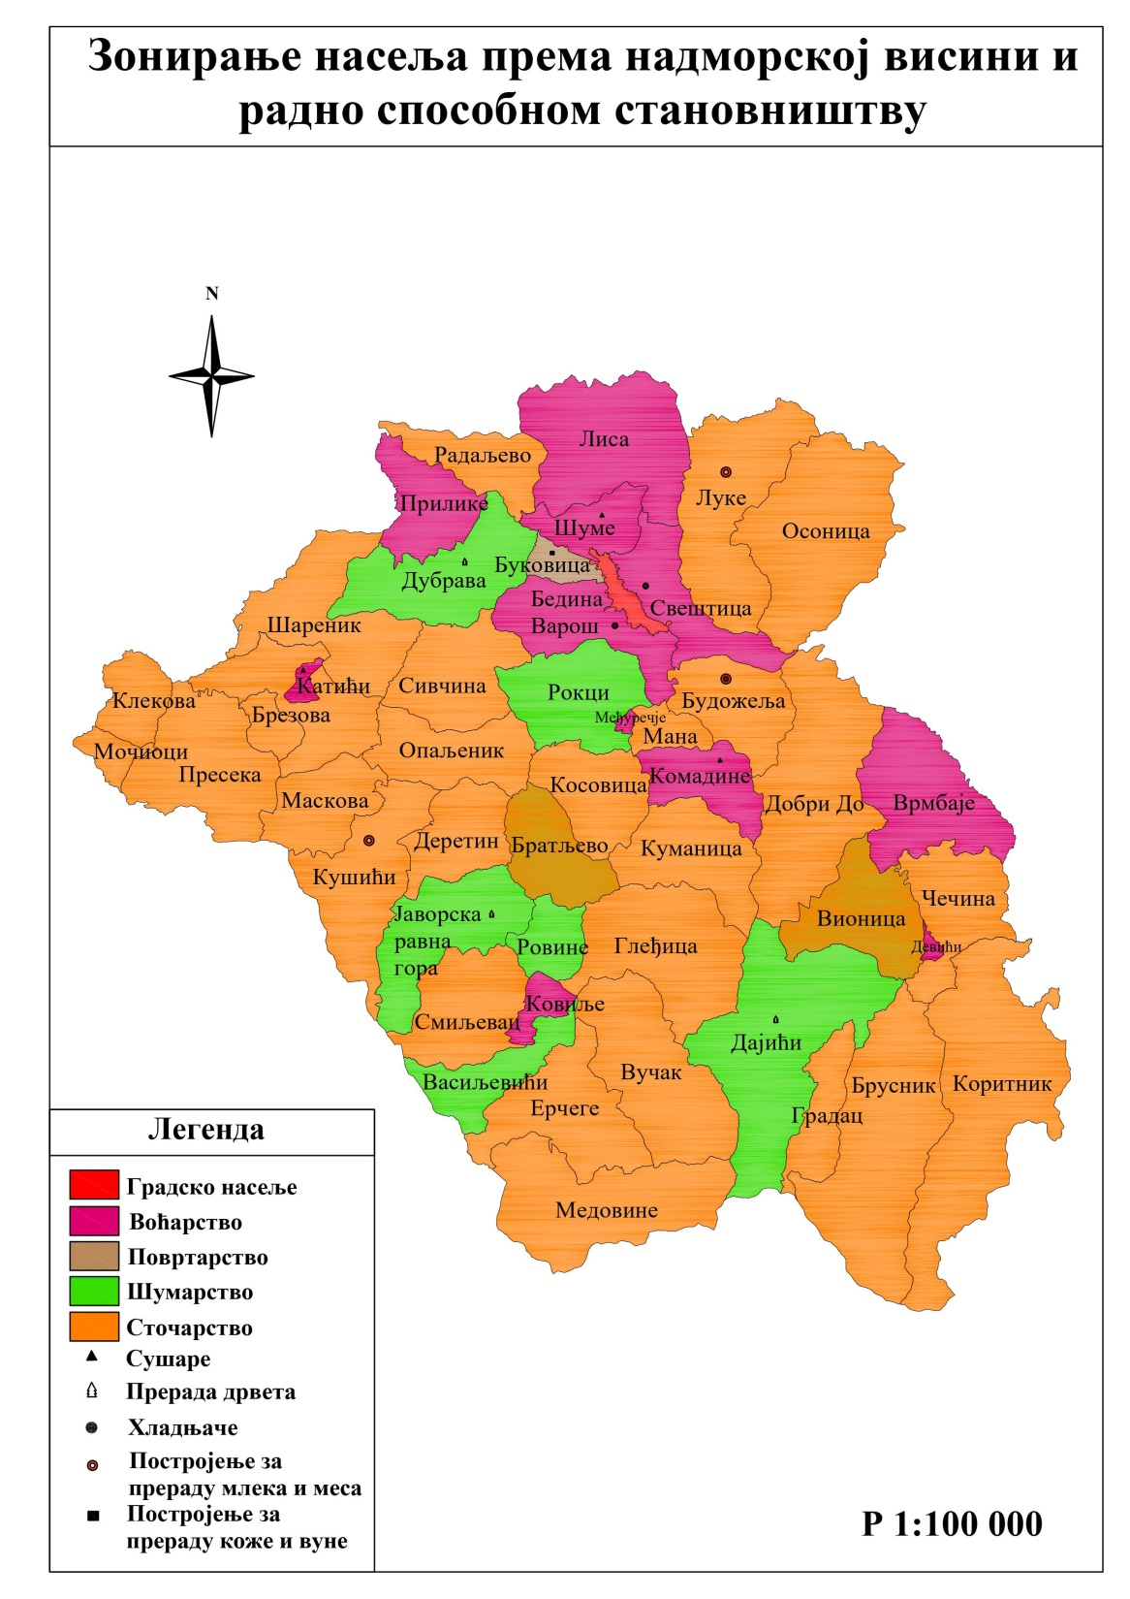
Карта планираног стања
27 насеља-најпогоднија за бављење сточарством.
10 насеља-најпогоднија за бављење воћарством
У Бединој Вароши и Свештици предвиђена су откупна места са хладњачама
Шумарство је главни тип производње заједно са пчеларством и гајењем гљива у 5 насеља, поред парка природе Голија.
Буковица-примарна активност повртарство и искорошћавање браунфилд локације као постројење за прераду коже и вуне.

Slide 13
ХВАЛА НА ПАЖЊИ! ☺

